Slide 1
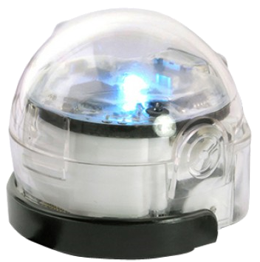
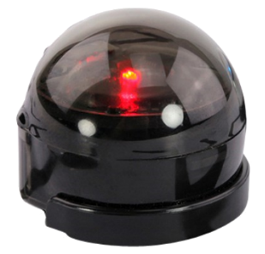
ATELIER 2 : Piloter des systèmes (carte, ordinateur, tablette ou smartphone)
Piloter le robot OZOBOT :
Niveau de classe : 6e
Séquence 1 (thème fédérateur EST : De quoi aurions-nous besoin en arrivant sur Mars ?)
Principe : faire découvrir aux élèves les langages de programmation, dans un premier temps en simulation (Lightbot et code.org) puis avec la prise en main de l'Ozobot (chargement de programmes, explicitation de programme sous forme d'algorithme, modification de programme)
Matériel utilisé :
Robot Ozobot,

Slide 2
Comment piloter le robot qui va explorer Mars ?
Objectifs :
Décrire le fonctionnement d'objets techniques, leurs fonctions, leurs constitutions
Repérer et comprendre la communication et la gestion de l'information.
Le stockage des données, notions d’algorithmes, les objets programmables
Découpage de la séance :
1er temps : découverte de deux langages de programmation graphique type logo et block,
2ème temps : chargement de programme, description du fonctionnement (algorithme),
3ème temps : chargement de programme, modification de programme.

Slide 3
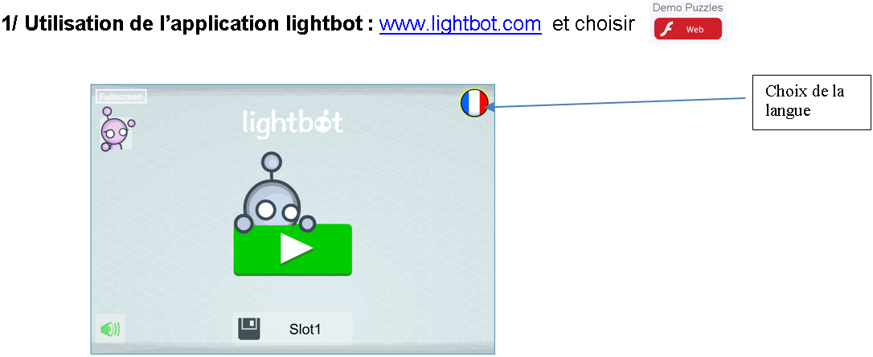
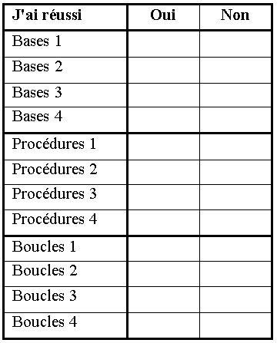
Comment parler à notre robot…?

Slide 4
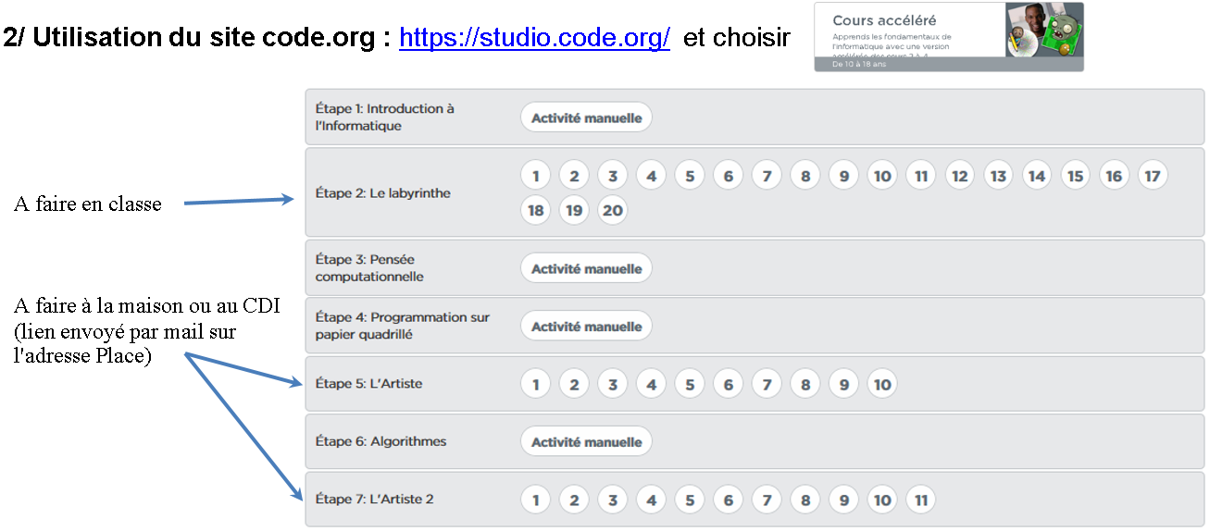
Comment parler à notre robot…?

Slide 5
Comment programmer le robot…?

Slide 6
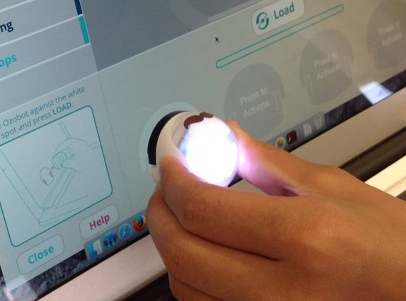
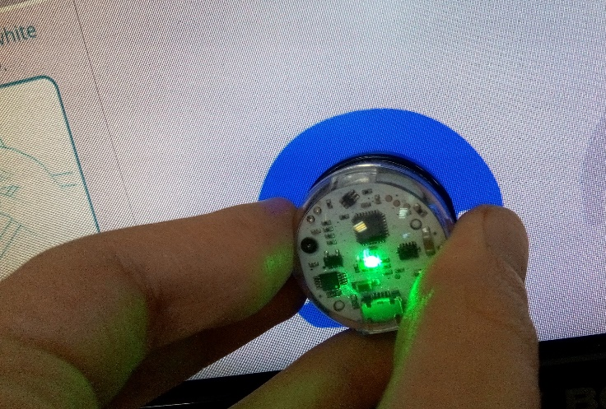
Comment programmer le robot…?
①
②

Slide 7
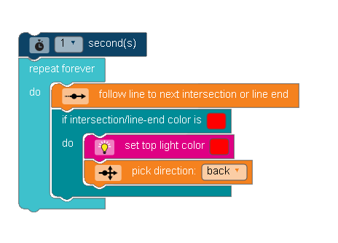
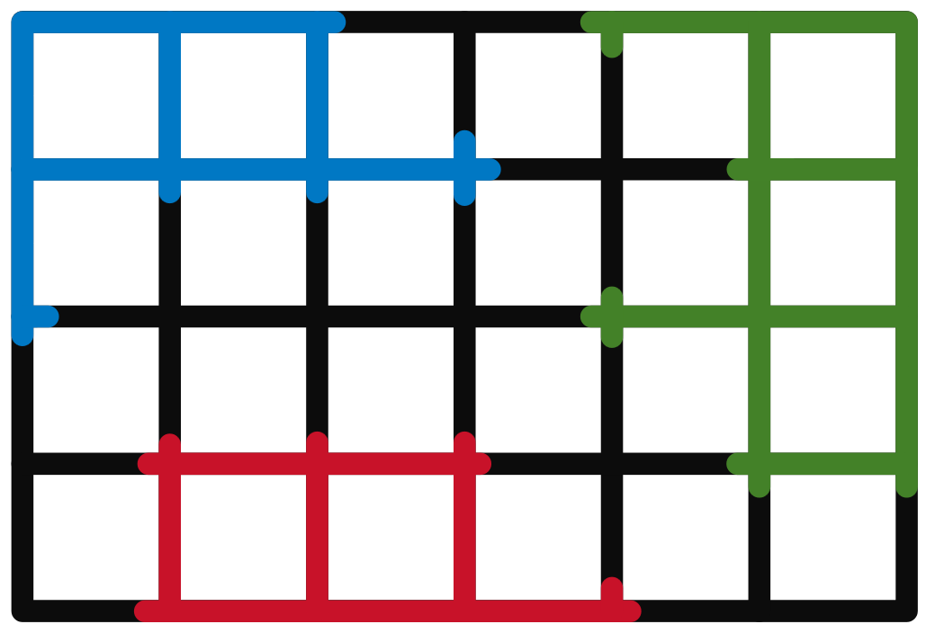
1er travail :
Ouvrir le programme 1, le téléverser dans l'Ozobot. Double cliquez sur le bouton pour l'exécuter et poser l'Ozobot sur le plateau 1.
Après avoir observer le fonctionnement, décrire par écrit chaque action que fait le robot (en allant à la ligne à chaque étape)
Programme 1
Plateau 1

Slide 8
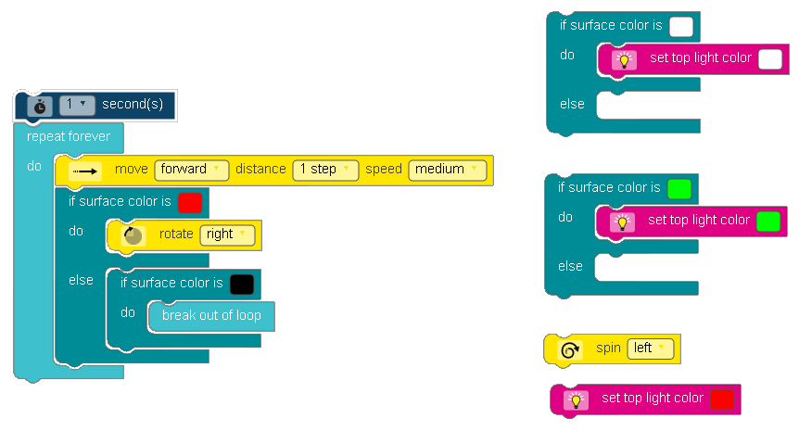
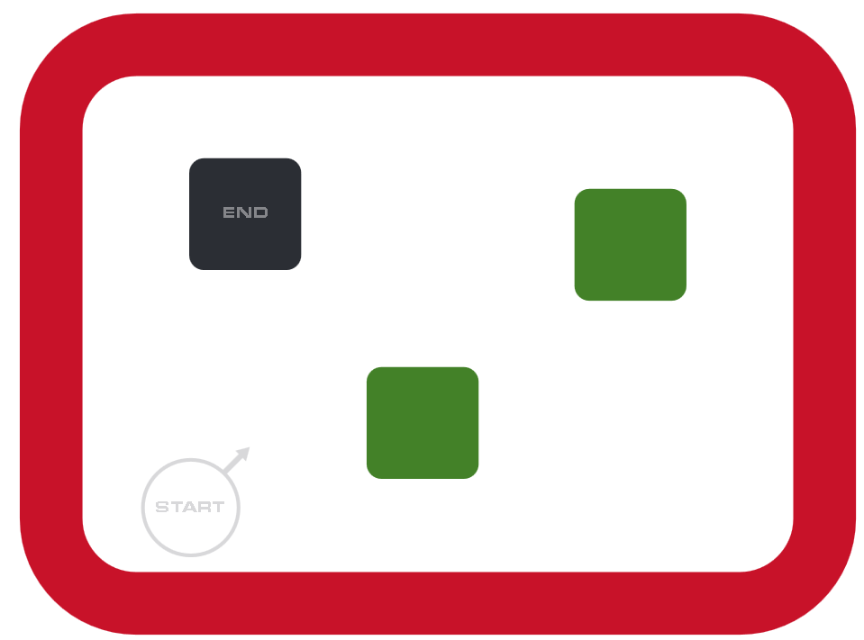
2ème travail :
Ouvrir le programme 2, le téléverser dans l'Ozobot. Double cliquez sur le bouton pour l'exécuter et poser l'Ozobot sur le plateau 2.
On veut l'améliorer suivant le cahier des charges suivant. Pour cela on fournit les blocs qui doivent être insérés dans le programme
Plateau 2
Programme 2
1 / si le robot est sur une zone blanche, il faut allumer la lumière en blanc.
2 / Si le robot passe sur une zone verte, il faut allumer la lumière en vert.
3 / Si le robot touche une zone rouge, il faut allumer la lumière en rouge.
4 / Dès que le robot touche la zone d'arrivée (noire), il doit faire un spin (tour) avant de s'arrêter

